Slide 1

Вплив несанкціонованих сміттєзвалищ на ґрунтовий покрив (на прикладі села Кулевча Білгород-Дністровського району
Одеської області)

Slide 2

Мета роботи полягає у вивченні впливу несанкціонованих сміттєзвалищ на стан ґрунтового покриву, визначенні основних забруднювачів та оцінці екологічних ризиків, пов’язаних із функціонуванням таких об’єктів.

Slide 3

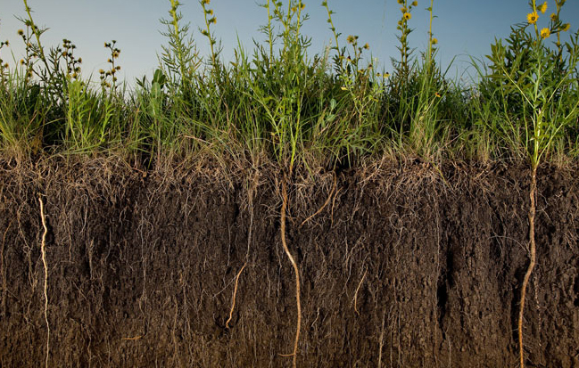
Об'єктом дослідження є ґрунтовий покрив під несанкціонованими сміттєзвалищами.
Предметом є хімічний склад та продуктивна здатність ґрунтів, які знаходяться під впливом сміттєзвалищ.

Slide 4

Для виконання мети були поставлені наступні завдання:
1. Провести огляд сучасного стану проблеми несанкціонованих сміттєзвалищ в Україні.
2. Охарактеризувати основні типи забруднювачів, які потрапляють у ґрунт зі сміттєзвалищ.
3. Дослідити зміни у хімічних та біологічних властивостях ґрунту в зоні впливу несанкціонованих сміттєзвалищ.
4. Розробити рекомендації щодо зменшення негативного впливу сміттєзвалищ на ґрунтовий покрив.

Slide 5

Наукова новизна дослідження полягає в тому, що вперше для даної місцевості проведено комплексний аналіз впливу сміттєзвалищ на ґрунтовий покрив. Отримані результати дозволяють глибше зрозуміти масштаби та характер змін у ґрунтах, спричинених неконтрольованим накопиченням відходів.
Практичне значення:
Результати дослідження сприятимуть рекультивації забруднених земель, покращенню управління відходами та інформуванню населення про їхню небезпеку. Робота підкреслює важливість боротьби зі сміттєзвалищами та розвитку екологічної свідомості.

Slide 6
Основні причини утворення стихійних звалищ
Відсутність належної системи сортування та переробки відходів
Низький рівень екологічної культури населення.
Недостатній контроль з боку державних органів.

Slide 7
Основні типи забруднювачів, які потрапляють у ґрунт від сміттєзвалищ
Органічні речовини
Важкі метали
Полімерні матеріали
Токсичні хімікати

Slide 8
Вплив забруднення на властивості ґрунту
Хімічне забруднення
Зменшення біологічної активності
Зміна фізико-хімічних властивостей
Ґрунт

Slide 9

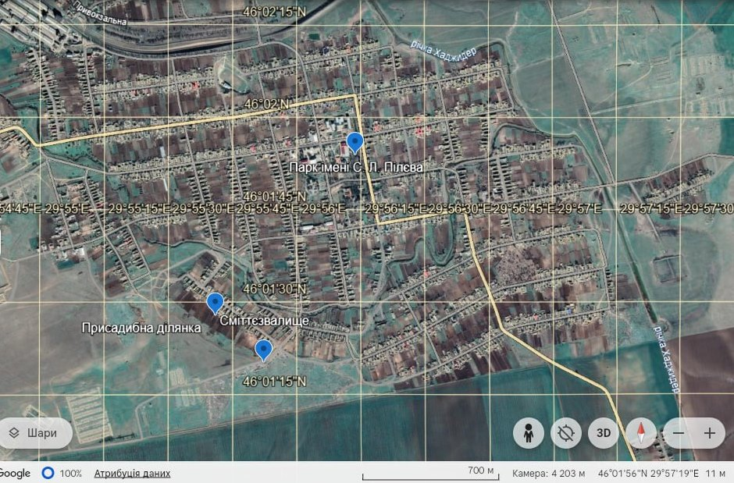
Ключові ділянки відбору зразків та їх опис
№ з/п | Місце відбору зразка | Опис ділянки (рельєф, рослинність)
1 | Парк імені С. Л. Пілєва (контроль) | Рівнинна ділянка на території парку з природною типовою деревною рослинністю.
2 | Сміттєзвалище | Вирівняна ділянка з рідким рослинним покривом та побутовим відходами.
3 | Присадибна ділянка (100 м від сміттєзвалища) | Вирівняна ділянка без рослинного покриву.

Slide 10

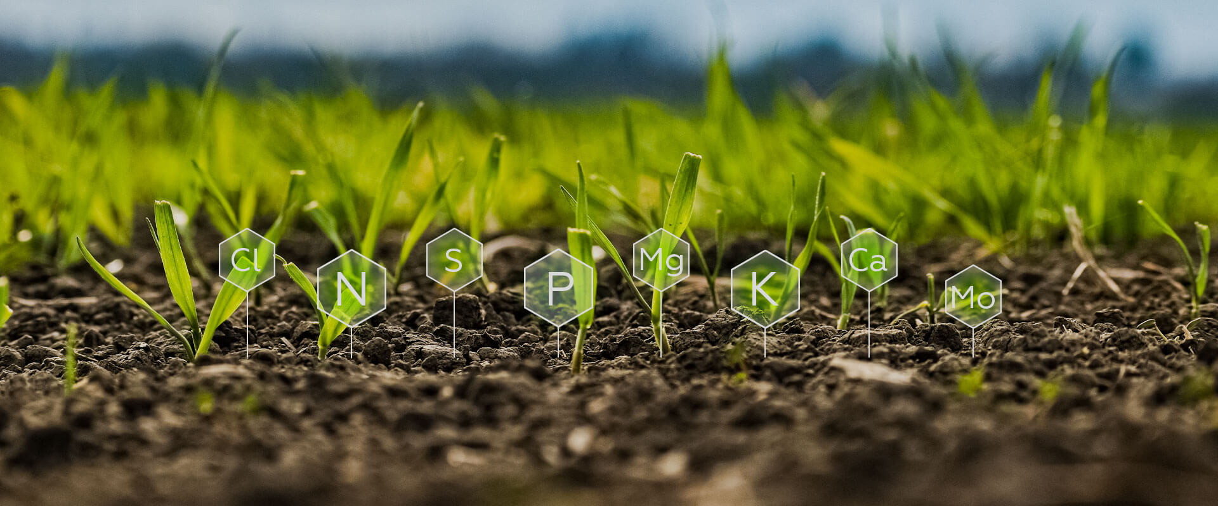
Іонний склад водної витяжки ґрунтових зразків села Кулевча
Місце відбору зразка | рН | Гумус, % | НСО₃ ⁻ |  | Сl⁻ |  | SO₄²⁻ |  | Ca²⁺ |  | Mg²⁺ |  | Na⁺ |  | K⁺ |  | Сума солей, %
 |  |  | ммоль/100 г ґрунту | % | ммоль/100 г ґрунту | % | ммоль/100 г ґрунту | % | ммоль/100 г ґрунту | % | ммоль/100 г ґрунту | % | ммоль/100 г ґрунту | % | ммоль/100 г ґрунту | %
Парк імені С. Л. Пілєва | 7,60 | 5,68 | 0,43 | 0,026 | 0,18 | 0,006 | 1,04 | 0,050 | 0,52 | 0,010 | 0,28 | 0,003 | 0,15 | 0,003 | 0,70 | 0,027 | 0,125
Сміттєзвалище | 7,65 | 6,53 | 0,53 | 0,032 | 0,32 | 0,011 | 1,30 | 0,062 | 0,68 | 0,014 | 0,32 | 0,004 | 0,15 | 0,003 | 1,0 | 0,039 | 0,165
Присадибна ділянка | 7,43 | 2,96 | 0,37 | 0,023 | 0,14 | 0,005 | 0,44 | 0,021 | 0,20 | 0,004 | 0,12 | 0,001 | 0,21 | 0,005 | 0,42 | 0,016 | 0,075

Slide 11
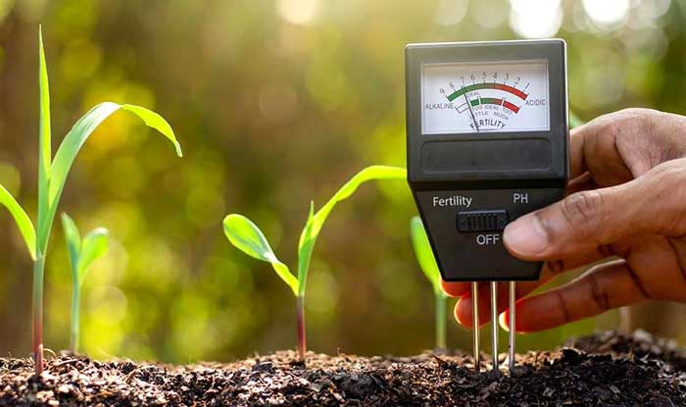
Реакція середовища

Slide 12

Вміст гумусу

Slide 13

Вміст аніонів у досліджуваних ґрунтових зразках

Slide 14
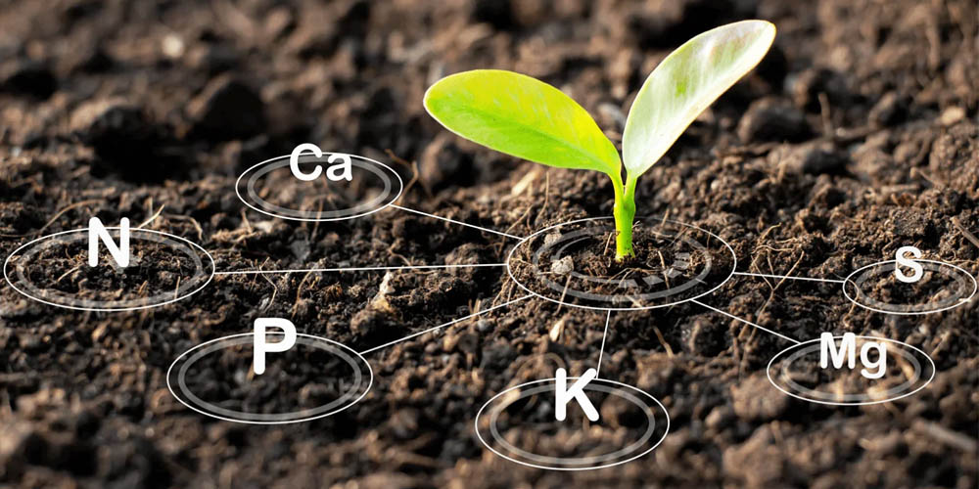
Вміст катіонів у досліджуваних ґрунтових зразках

Slide 15

Сума солей

Slide 16
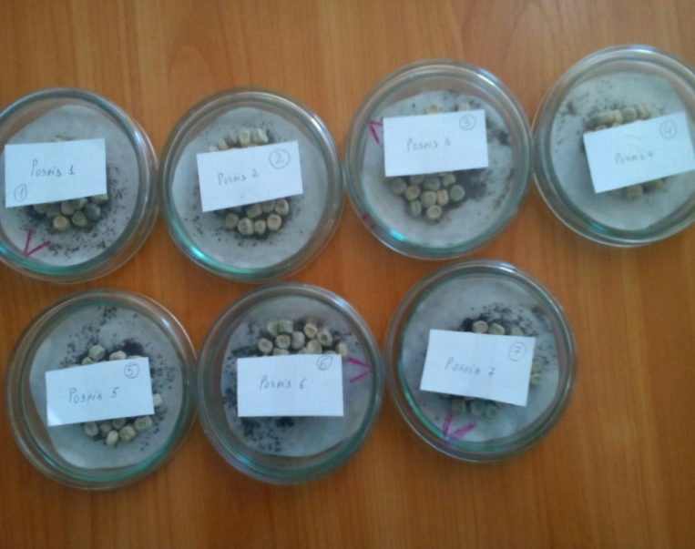
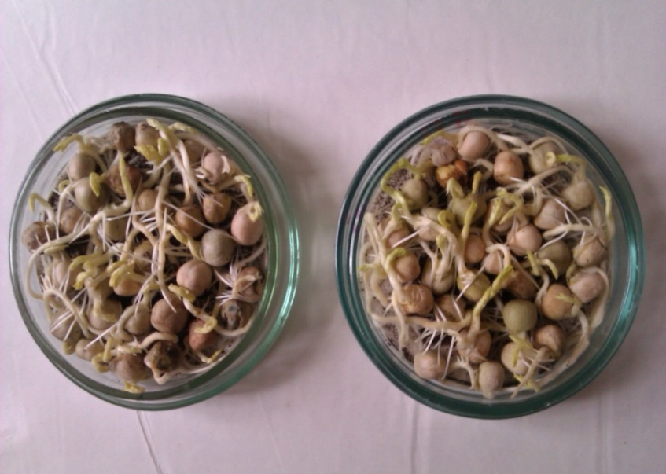
Всхожість насіння гороху на досліджуваних ґрунтових зразках

Slide 17
Довжина наземної та підземної частини паростків

Slide 18
РЕКОМЕНДАЦІЇ ЩОДО ЗМЕНШЕННЯ НЕГАТИВНОГО ВПЛИВУ СМІТТЄЗВАЛИЩ НА ҐРУНТОВИЙ ПОКРИВ
Створення сучасних полігонів для утилізації відходів
Сортування та переробка відходів
Рекультивація старих сміттєзвалищ
Законодавчі ініціативи
Застосування біотехнологій для очищення ґрунту
Моніторинг стану ґрунту
Підвищення обізнаності населення
Контроль за діяльністю сміттєзвалищ
Розвиток альтернативних методів утилізації відходів
Зменшення використання полімерів

Slide 19
ВИСНОВКИ
1. Масштабність проблеми: Аналіз ситуації в Україні свідчить про катастрофічні масштаби утворення несанкціонованих сміттєзвалищ, кількість яких перевищує десятки тисяч. Це є результатом відсутності належної інфраструктури для управління відходами, низького рівня екологічної свідомості населення та недостатнього контролю з боку державних органів.
2. Типи забруднювачів: Встановлено, що основними забруднювачами ґрунтів у зонах впливу сміттєзвалищ є: важкі метали (свинець, кадмій, ртуть), які потрапляють із побутових і промислових відходів; органічні забруднювачі, що під час розкладання виділяють метан і токсичні речовини; полімерні матеріали, які не розкладаються протягом десятиліть, виділяючи мікропластик; токсичні хімічні сполуки, зокрема пестициди, залишки фарб і розчинників.
3. Зміна властивостей ґрунтів: Забруднення сміттєзвалищами призводить до змін фізико-хімічних властивостей ґрунтів: збільшення лужності (pH); накопичення мінеральних солей, що порушує баланс поживних елементів; зниження мікробіологічної активності, що впливає на родючість ґрунтів; деградація структури ґрунту, що ускладнює його відновлення.
4. Екологічні ризики: Забруднення ґрунтів негативно впливає на інші компоненти екосистеми: погіршується якість підземних вод через просочування токсичних речовин; підвищується ризик потрапляння забруднювачів у харчовий ланцюг людини; збільшується викид парникових газів, зокрема метану, що сприяє кліматичним змінам.
5. Результати біотестування: Експерименти з використанням гороху як тест-культури підтвердили суттєвий негативний вплив забрудненого ґрунту на проростання насіння і ріст паростків. Це вказує на високу токсичність ґрунтів поблизу сміттєзвалищ, що робить їх непридатними для сільськогосподарського використання без рекультивації.

Slide 20

6. Рекомендації для зменшення негативного впливу:
  Будівництво сучасних полігонів для утилізації відходів із використанням ізоляційних технологій.
  Активне впровадження роздільного збору сміття та розвиток інфраструктури для переробки відходів.
  Застосування біотехнологій (біоремедіація, фіторемедіація) для очищення ґрунтів.
  Моніторинг стану ґрунтів поблизу сміттєзвалищ для оперативного вжиття заходів.
  Проведення просвітницьких кампаній для підвищення екологічної культури населення.
7. Наукове значення: Робота розширює уявлення про вплив несанкціонованих сміттєзвалищ на екосистеми, систематизує знання про види забруднювачів та їхній вплив на ґрунти. Отримані результати можуть слугувати основою для подальших досліджень у сфері екології.
8. Практичне значення: Запропоновані заходи можуть бути використані при розробці місцевих екологічних програм, спрямованих на зменшення шкоди від несанкціонованих сміттєзвалищ, відновлення забруднених територій та запобігання утворенню нових стихійних звалищ.

